Slide 1
Luyện đọc
chân thật
dìu dắt
bát sắt
nhặt rau
phất cờ
dào dạt
bát cơm
rao vặt
san sát
rửa mặt
tất bật
bất ngờ
Trên cành cao chót vót
Giữa cánh rừng bát ngát
Có bầy chi vui hót
Tựa như dàn đồng ca.

Slide 2



TIẾNG VIỆT 1

Slide 3




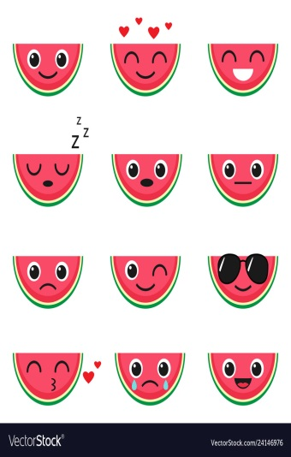


Khởi động
1

Slide 4
bãi cát
mặt trời
bật lửa

Slide 5


Slide 6
dìu dắt
bất ngờ
khao khát

Slide 7
Mẹ và Nam bỏ áo bơi, bàn chải, khăn mặt vào ba lô.

Slide 8

Đây là đâu?

Slide 9
Mặt trời đỏ rực như quả cầu lửa.

Slide 10
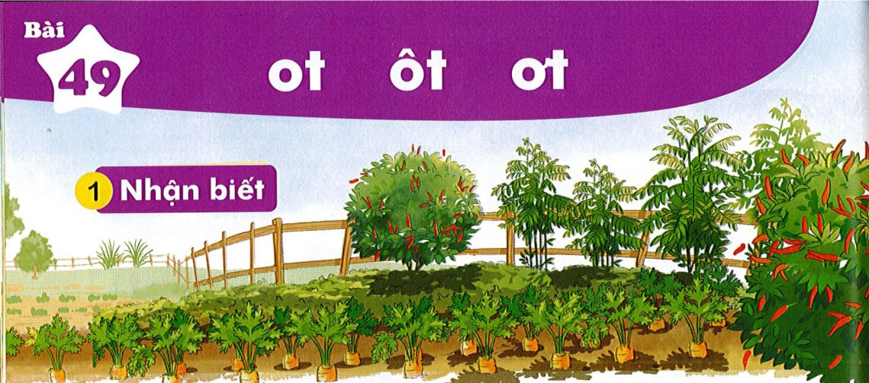

Bài
ot ôt ơt
49
Nhận biết
2
Vườn nhà bà có ớt, rau ngót và cà rốt.
ơt
ot
ôt
Notes:
Thầy cô nên chiếu slide lên rồi mới chỉnh nhé. Nhìn lệch vậy chứ chiếu lên mới biết ạ

Slide 11
Đọc
3
ot
ôt
ơt
ng
ot
ngot
́

Slide 12
So sánh
ot
t
ôt
t
ơt
o
ô
t
ơ

Slide 13
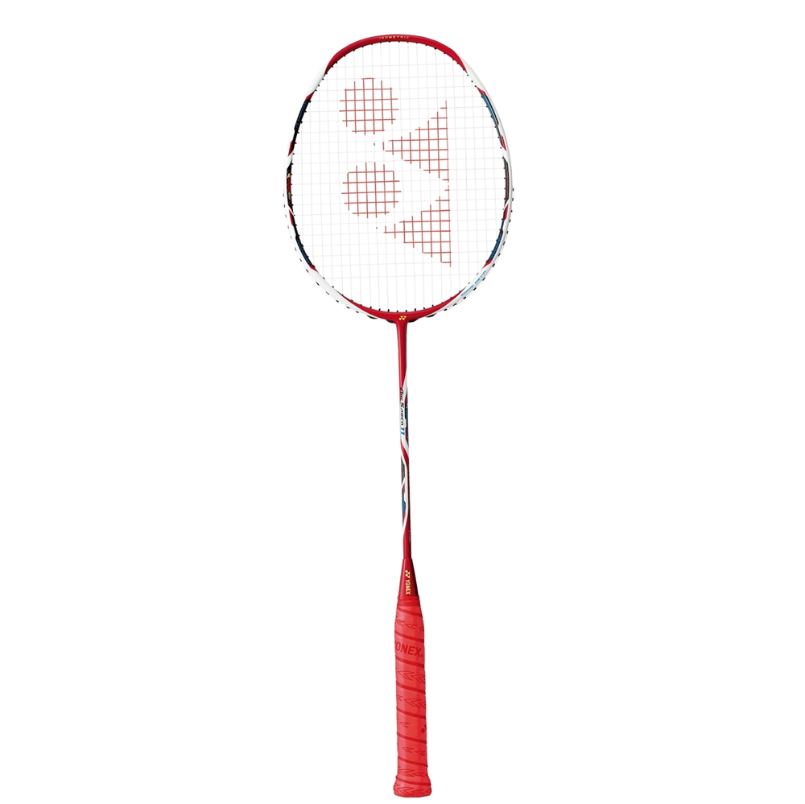
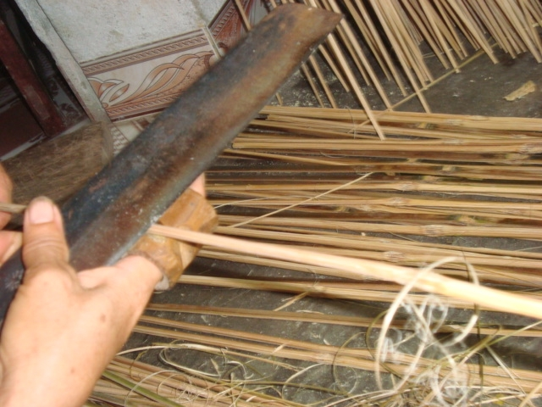
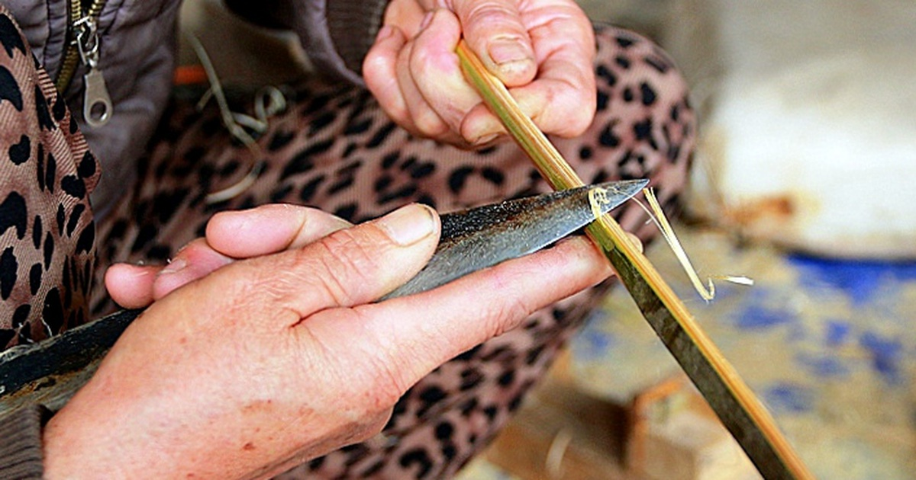
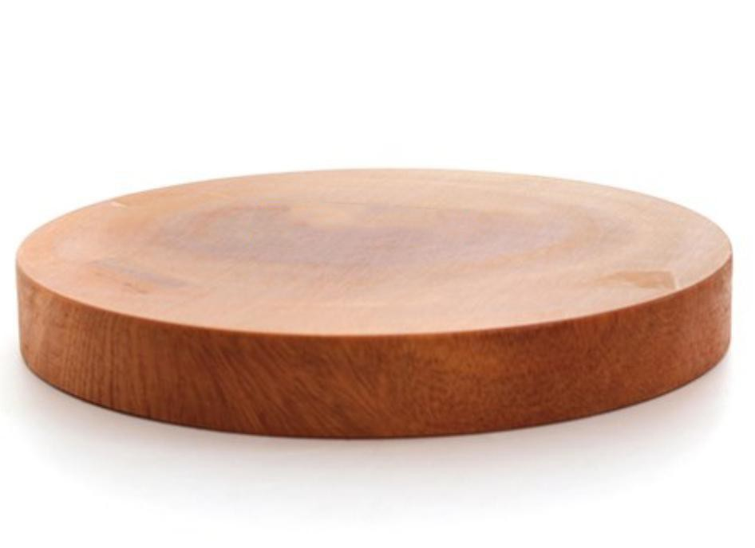
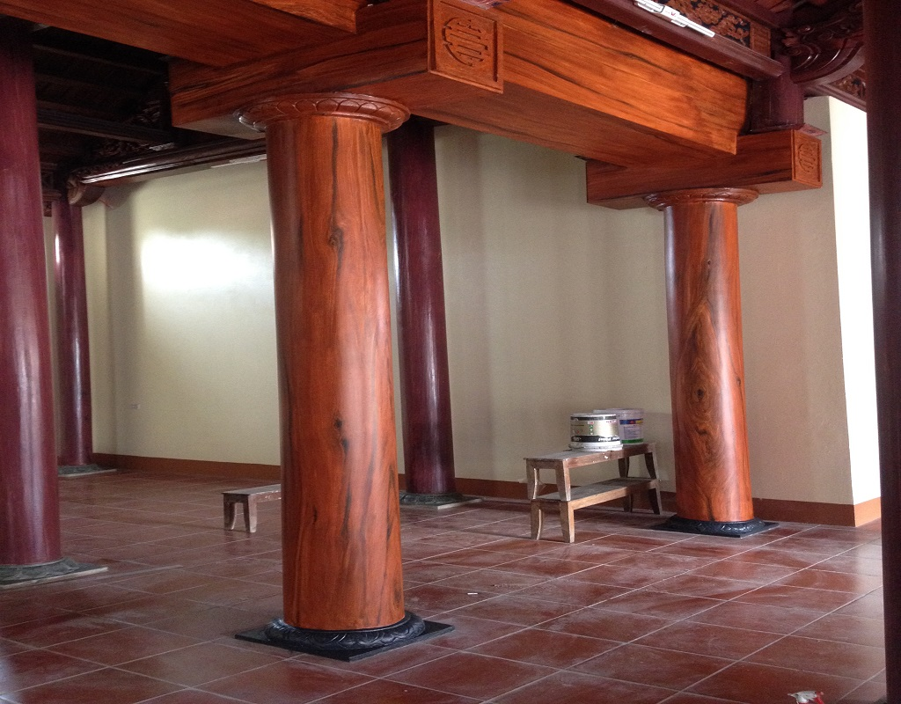
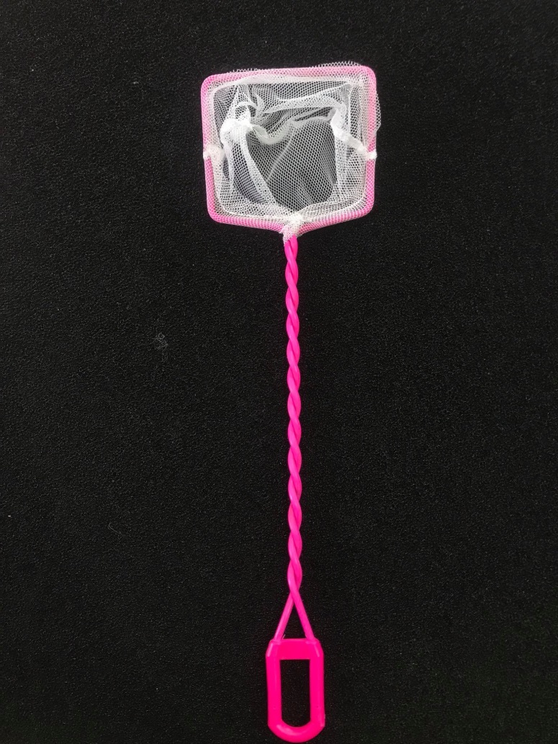
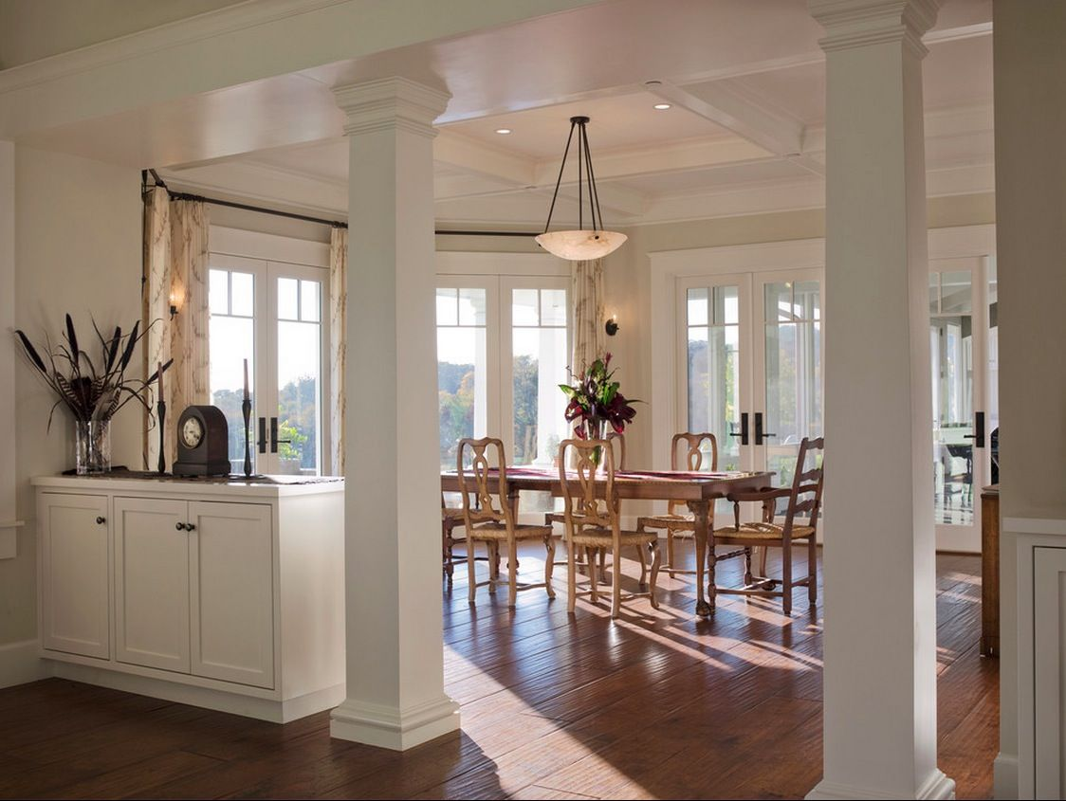
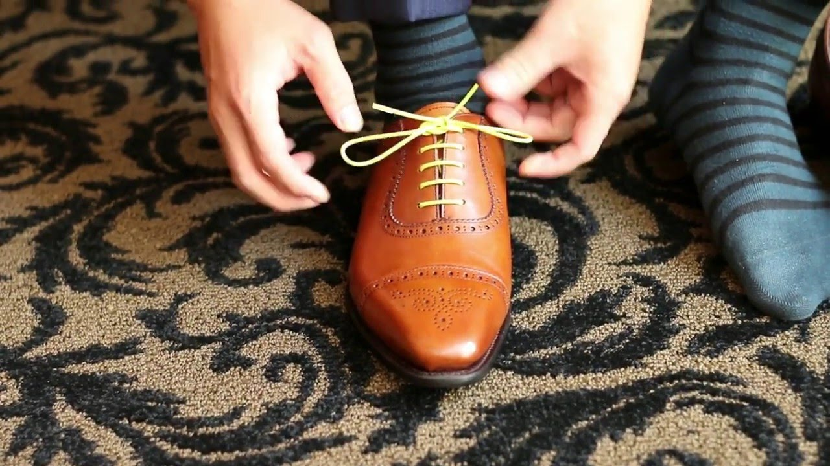
ot
ot
ôt
ôt
ơt
ơt
ngọt
vót
cột
tốt
thớt
vợt

Slide 14
ot
ôt
ơt
ng
ot
ngot
́
ngọt
vót
cột
tốt
thớt
vợt

Slide 15
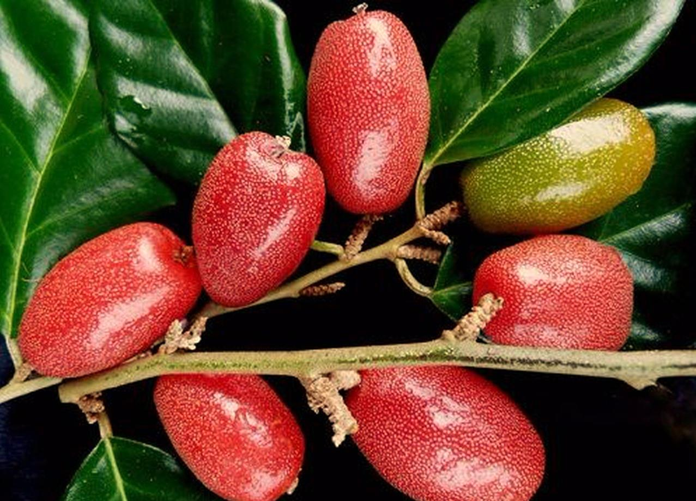
ot
quả nhót
Notes:
Hay còn gọi là CHIM ĐA ĐA

Slide 16
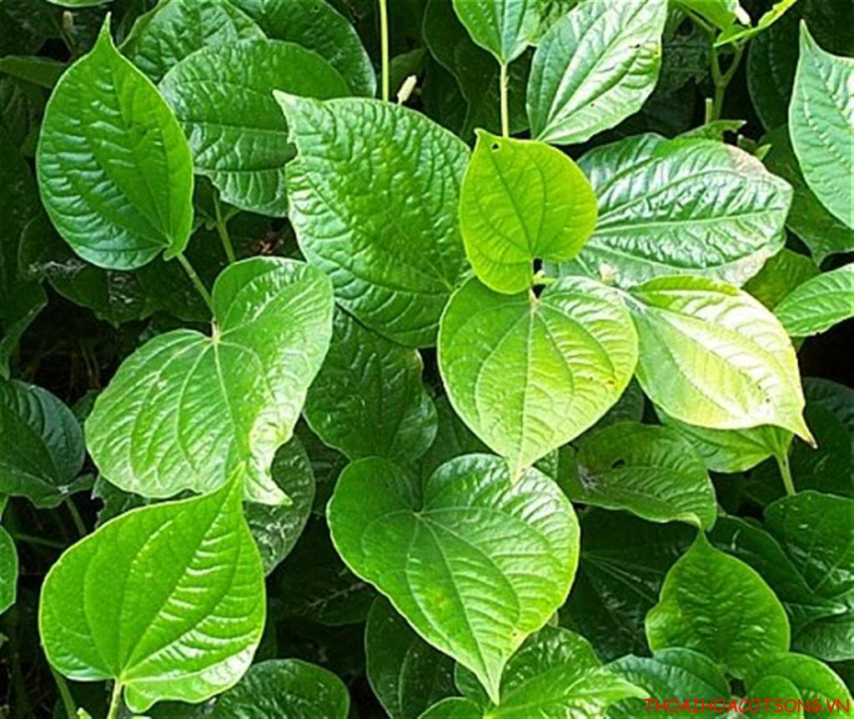
ôt
lá lốt

Slide 17
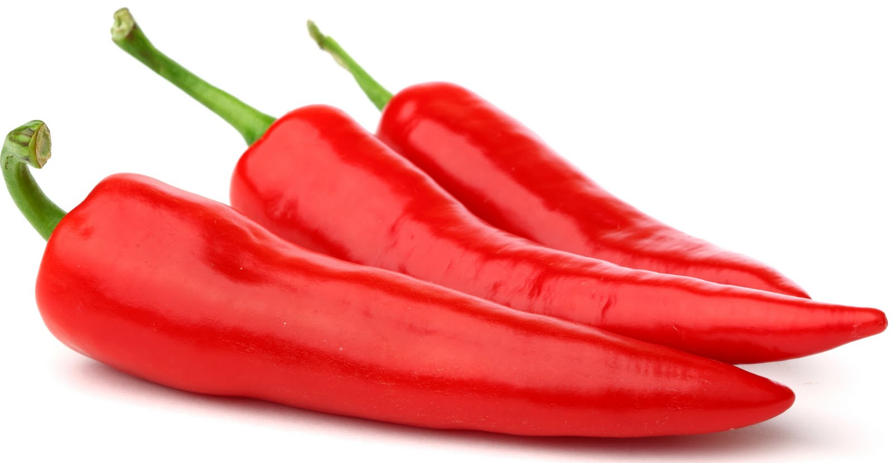
quả ớt
ơt

Slide 18
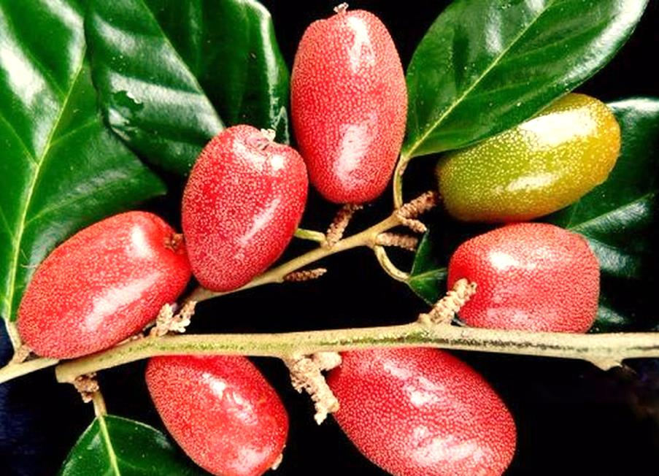

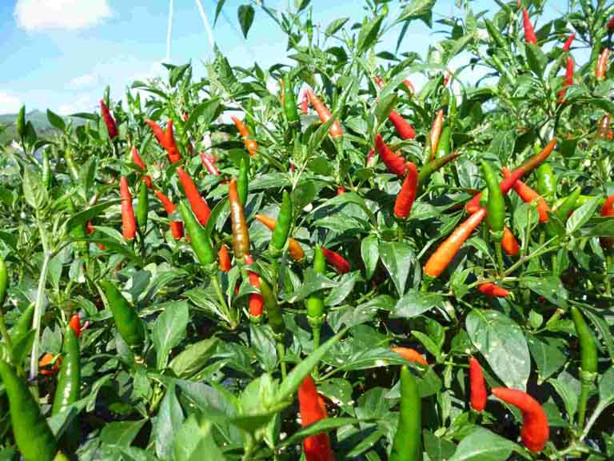
quả nhót
lá lốt
quả ớt

Slide 19
ot
ôt
ơt
ng
ot
ngot
́
ngọt
vót
cột
tốt
thớt
vợt
quả nhót
lá lốt
quả ớt

Slide 20
Hướng dẫn viết bảng
4
Τ

Slide 21



Slide 22
Hướng dẫn viết bảng
4
Ō

Slide 23


Slide 24
Hướng dẫn viết bảng
4
Σ

Slide 25


Slide 26
Τ
Ō
Σ

Slide 27

lō

Slide 28
lá
lō

Slide 29

ė

Slide 30
qĎả
ė

Slide 31
Viết vở
5
Τ
Ō
Σ

Slide 32
lá lō

Slide 33
Ǖίả ė

Slide 34
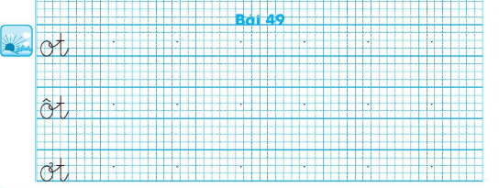
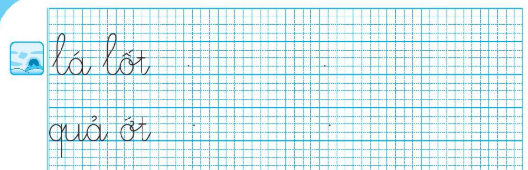

Slide 35

Thư giãn nào!

Slide 36
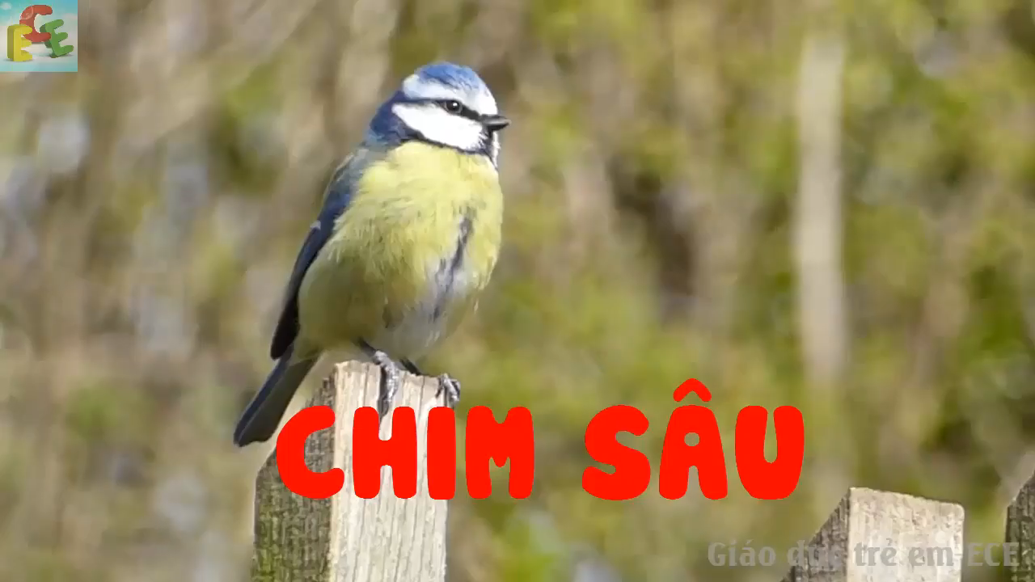

Slide 37
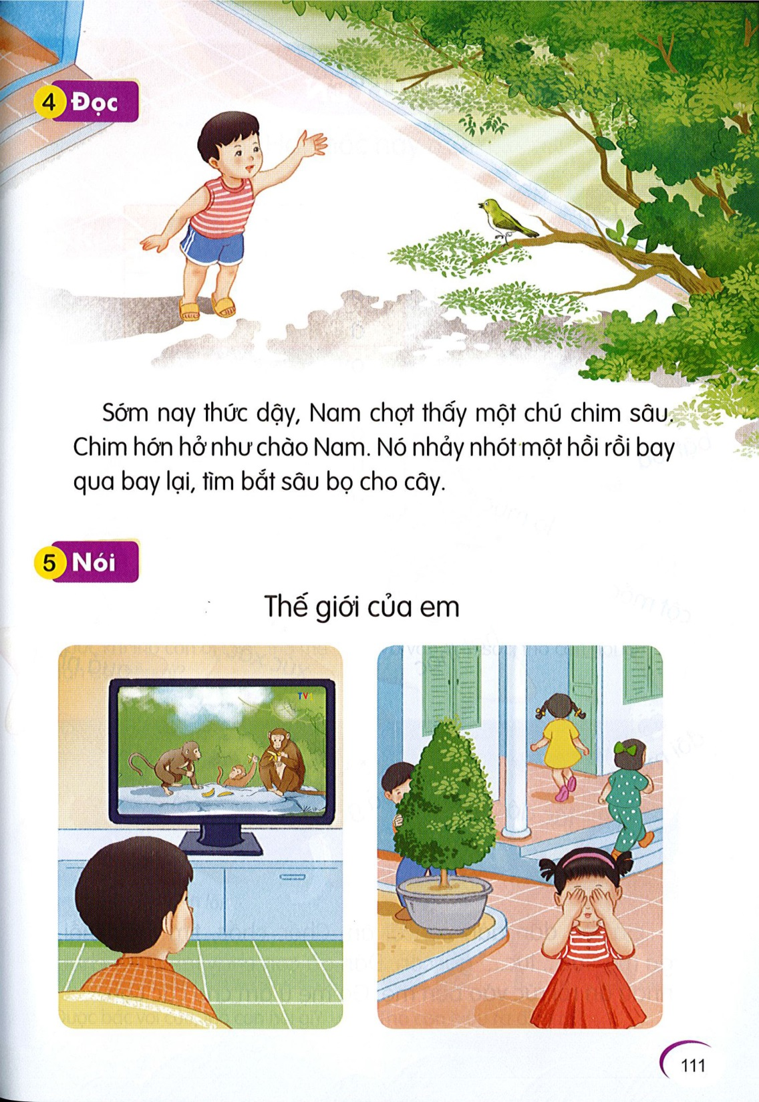
Đọc
6
1
Sớm nay thức dậy, Nam chợt thấy một chú chim sâu. Chim hớn hở như chào Nam. Nó nhảy nhót một hồi rồi bay qua bay lại, tìm bắt sâu bọ cho cây.
2
3
Notes:
Cát Bà: Huyện Cát Hải, TP Hải Phòng

Slide 38
chợt
một
nhảy nhót
Notes:
Luyện luôn từ khó đọc nhé!

Slide 39
Sớm nay thức dậy, Nam chợt thấy một chú chim sâu. Chim hớn hở như chào Nam. Nó nhảy nhót một hồi rồi bay qua bay lại, tìm bắt sâu bọ cho cây.
Nam nhìn thấy loài chim nào?

Slide 40
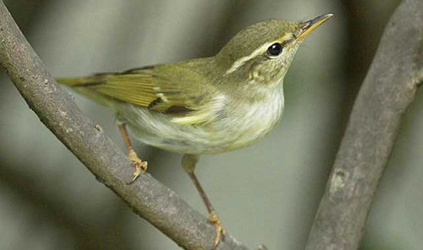
chim sâu

Slide 41
Sớm nay thức dậy, Nam chợt thấy một chú chim sâu. Chim hớn hở như chào Nam. Nó nhảy nhót một hồi rồi bay qua bay lại, tìm bắt sâu bọ cho cây.
Chim sâu đang làm gì? Ở đâu?

Slide 42


Đâu là những từ chỉ hành động của chú chim sâu?
chào
bắt sâu
nhảy nhót
Nam
sâu
cây
Notes:
Thầy cô click vào trừng ô màu xanh thì đáp án sẽ hiện ra

Slide 43
Nói
7
Thế giới của em

Slide 44



Slide 45


Con hãy tìm và nêu tên các đồ vật, loại rau củ có tên chứa vần ot, ôt hoặc ơt nhé!

Slide 46
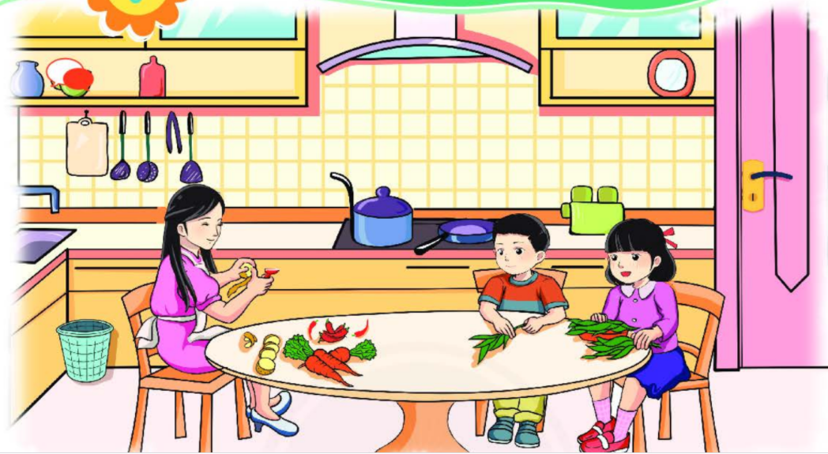
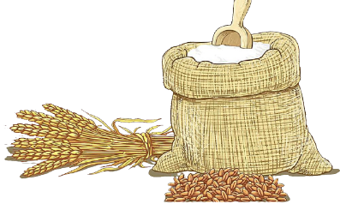
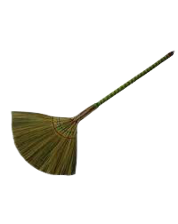
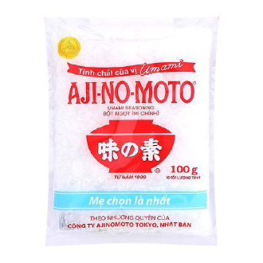
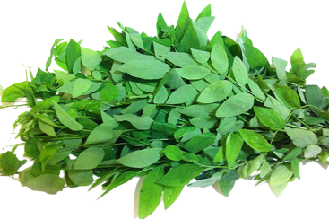
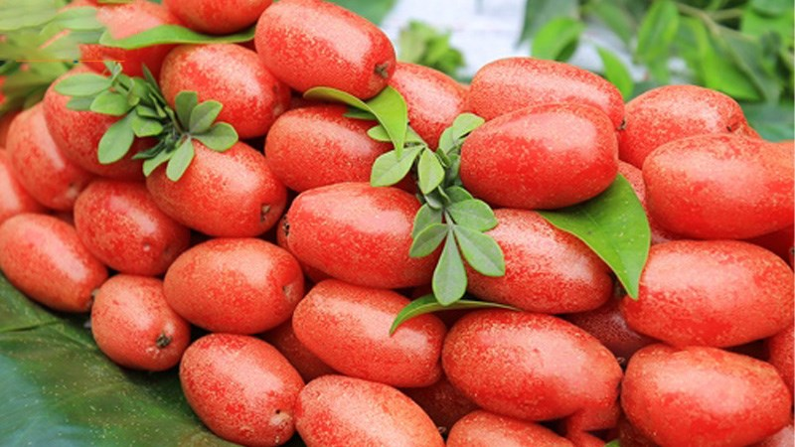
bột mì
cái thớt
chổi đót
bột ngọt
quả ớt
rau ngót
cái sọt
quả nhót
cà rốt

Slide 47




Slide 48

Dặn dò

Slide 49

Dặn dò ngày 21/11
- Con luyện đọc bài 49 trong sách Tiếng Việt và vở Luyện đọc.
- Con luyện viết bài 49 trong vở Tập viết và vở Luyện viết.
- Con làm bài 49 ở vở bài tập Tiếng Việt.

